Slide 1
Digitalización
RuthStudioCapilar
Profesor: Reginaldo Salinas
Bruna
Integrantes: Felipe Huentemilla
Héctor Torres
Grupo: 5

Slide 2
Descripción del proyecto
Problemática: Ineficiencia en la gestión de citas (teléfono/mensajes), provocando pérdida de tiempo, cruce de horarios y dobles reservas.
Falta de Control: La administración carece de herramientas para gestionar al personal de forma eficiente, y los trabajadores no visualizan su agenda del día.
Solución Propuestas:
Web responsive con 3 roles: cliente, trabajador y administrador.
Agendamiento según disponibilidad.
Gestión de personal, horarios, notificaciones y reportes.
Autenticación y permiso según el rol.

Slide 3







Herramientas

Slide 4
Factibilidad del proyecto
Viabilidad:El proyecto es completamente factible dentro de las 18 semanas de trabajo establecidas (semestre académico). El equipo posee conocimientos previos en programación y bases de datos, utilizando además tecnologías web accesibles de uso gratuito que cuentan con extensa documentación oficial.
Identificación y Mitigación de Riesgos :Ante posibles obstáculos técnicos o cruces de horarios entre el equipo, se establecerán un plan de mitigación consistentes en: realización de pruebas constantes, implementación estricta de control de versiones y reuniones de coordinación periódicas.

Slide 5
Objetivo
Desarrollar un sistema web responsivo para automatizar la gestión de citas de RuthStudioCapilar.
OBJETIVOS ESPECÍFICOS
• Diseñar una base de datos escalable para usuarios, servicios, citas y horarios.
• Implementar autenticación con roles: cliente, trabajador y administrador.
• Desarrollar agendamiento con disponibilidad en tiempo real.
• Construir panel de administración para trabajadores, comisiones, permisos y reportes.
• Implementar notificaciones por nuevas citas o cancelaciones.

Slide 6
Metodologías
Enfoque Ágil: Implementación de Scrum adaptado a 18 semanas, permitiendo avanzar de forma iterativa y flexible.
Trabajo en Sprints: El núcleo del desarrollo se divide en 4 Sprints que integran de forma simultánea los avances de backend y frontend.
Felipe Huentemilla (Frontend): Encargado del diseño de interfaces para los 3 roles, maquetación responsiva e integración visual.
Héctor Torres (Backend): Responsable de la creación de la base de datos, lógica de negocio, autenticación y algoritmos de agendamiento.

Slide 7
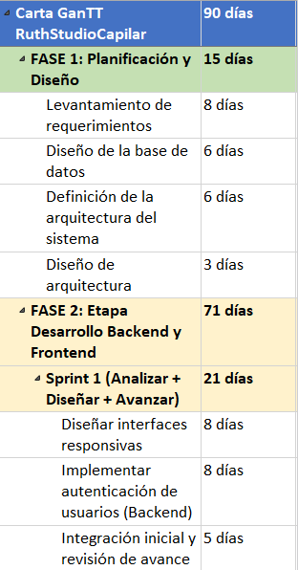
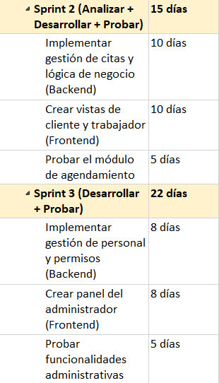
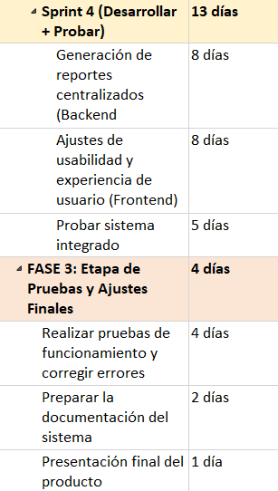
PLAN DE TRABAJO PROPUESTO · 18 SEMANAS

Slide 8
Conclusión
Con el proyecto de RuthStudioCapilar buscamos entregar una solución tecnológica a una necesidad real, aplicando los conocimientos adquiridos durante la carrera. A través del desarrollo de este proyecto esperamos mejorar la organización y gestión del negocio, demostrando cómo la tecnología puede contribuir a optimizar procesos y facilitar el trabajo de sus usuarios.

